Slide 1




PROJETO
EDUCAÇÃO
DO FUTURO
MÓDULO 05
Node.js e Git
AULA 05

Slide 2

AULA 05
CONTEÚDOS
Fundamentos do NPM
Criação de projetos;
Criando scripts de npm
Executando pacotes
Removendo pacores
Exercícios

Slide 3
O que é npm?
● É o principal gerenciador de pacotes do Node.js;
● A sigla significa: Node Package Manager;
● A maioria dos projetos que vamos trabalhar em Node, também terá
atuação do npm;
● Podemos não só instalar pacotes, mas também configurar o projeto e
rodar scripts por meio do npm;
● A criação de um projeto gera sempre um arquivo, o package.json;

Slide 4
Criando um projeto com npm
● Para iniciar um projeto, podemos utilizar o comando npm init;
● Seremos questionados para configurar algumas opções iniciais;
● Como o nome do projeto;
● E então um package.json condensando as informações é criado;
● Isto caracteriza o início do projeto com npm e Node;
● Também é possível criar um projeto com as opções selecionadas de forma default utilizando npm init -y

Slide 5
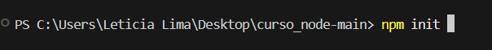
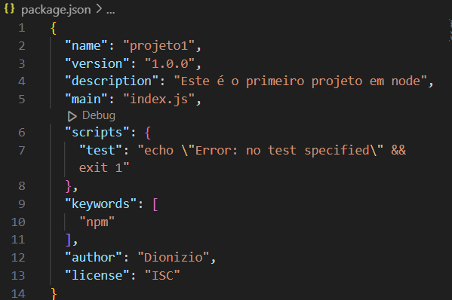
O que é npm?
Exemplo:

Slide 6
Instalando um pacote
● Para instalar um pacote vamos utilizar o comando npm install <nome>
● Onde <nome> será substituído pelo nome do pacote;
● Quando fazemos desta maneira a instalação uma pasta node_modules é criada;
● Nela todos os arquivos de módulos de terceiro são armazenados;
● Sempre que rodarmos o comando npm install, a pasta node_modules é
recriada com todos os módulos do package.json;

Slide 7
Instalando um pacote
● Catálogo de módulos disponível em https://npmjs.com
É possível buscar algum módulo para encontrar mais informações sobre ele e verificar detalhes, como o link no github, quantidade de downloads e etc.

Slide 8
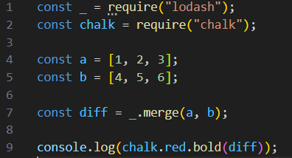
Módulos url
● Exemplo

Slide 9
Instalando um pacote como dev
● Há uma possibilidade de instalar pacotes apenas para o ambiente de
desenvolvimento;
● Utilizamos a flag --save-dev;
● Isso faz com que ele seja separado no package.json dos demais;
● E então na build de produção não instalaremos estes módulos;
● Um exemplo: servidor para ambiente local, como o Nodemon;
● Vamos ver na prática!

Slide 10
Instalando um pacote como dev
● Exemplo:

Slide 11
Atualização de pacotes
● Constantemente os pacotes do npm são atualizados por seus
desenvolvedores;
● Temos então o comando npm update;
● Que vai fazer a atualização de todos os pacotes instalados no
package.json;
● É possível atualizar um pacote específico com npm update <nome>

Slide 12
Criando scripts
● É possível criar rotinas com o npm também;
● Ou seja, executamos uma série de comandos com apenas um;
● Utilizamos npm run <script>
● Onde <script> é o nome da sequência de comandos que configuramos;
● Vamos ver na prática!

Slide 13
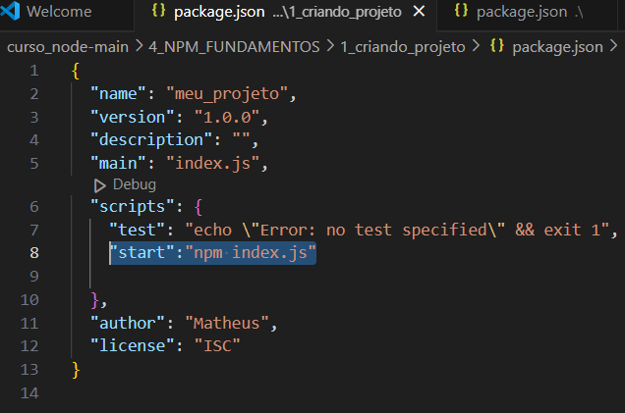
Criando scripts
● Exemplo:

Slide 14
Instalando pacote global
● Um pacote global não fica salvo na pasta node_modules do projeto;
● Ele fica salvo no computador do usuário;
● A vantagem é que podemos acessá-lo em qualquer local via terminal;
● Utilizamos a flag -g em node install; npm install –g <nome do módulo>
● Caso não consiga encontrar de cara, pode er necessário utilizar o comando npm link <nome do módulo>

Slide 15
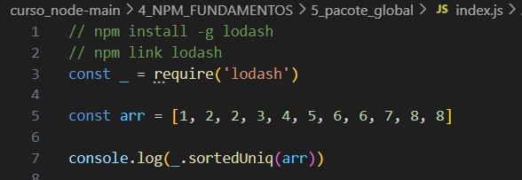
Instalando pacote global
● Exemplo

Slide 16
Executando scripts com npx
● Alguns pacotes são scripts executáveis, que resultam em alguma ação
no nosso computador;
● Como por exemplo a instalação do React, que é feita pelo npx;
● Desta maneira uma série de processos são simplificados por este
executor;
● Vamos ver na prática!

Slide 17
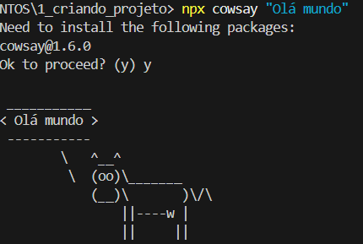
Renomeando um arquivo
● Exemplo:

Slide 18
Remover pacote com npm
● Para remover um pacote utilizamos o comando: npm uninstall <nome>
● Substituindo <nome> pelo nome do pacote;
● Isso faz com que o pacote seja removido do package.json também;
● Vamos ver na prática!

Slide 19
Remover pacote com npm
● Exemplos

Slide 20
Projeto Prático

Slide 21




(85) 98524-9935
youthspace
contato@youthidiomas.com.br
https://www.youthspace.com.br/
2023

